Slide 1
CDMA Transmission Jamming Queue Theory
Bartolomeo Elia Giovanni Rescinito Giuseppe Seccia

Slide 2
Agenda
Jamming
Jammer Types
Simulations
2
CDMA
PN Codes
M-Sequence
Simulations
Queue Theory
M/M/K
Simulation
1
3

Slide 3
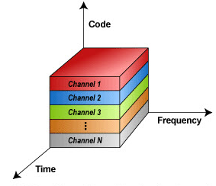
Code Division Multiple Access
Protocollo di accesso multiplo a canale condiviso di comunicazione più diffuso nelle reti wireless.
Nasce in ambito militare per risolvere due problemi:
Limitare la possibilità di interferenze da parte del nemico (jamming)
Nascondere l’effettiva presenza di una comunicazione in corso
Utilizza una banda molto più larga di quella effettivamente necessaria per la trasmissione dell’informazione sorgente
Più utenti condividono simultaneamente la stessa banda
La distinzione tra utenti è effettuata grazie all’utilizzo di codici di modulazione “pseudo-random”
Tutto ciò si traduce nell’utilizzo della tecnica di trasmissione DSSS (Direct Sequence Spread-Spectrum)

Slide 4
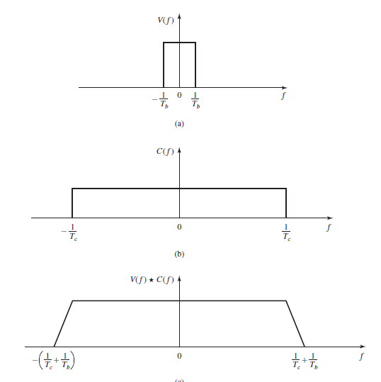
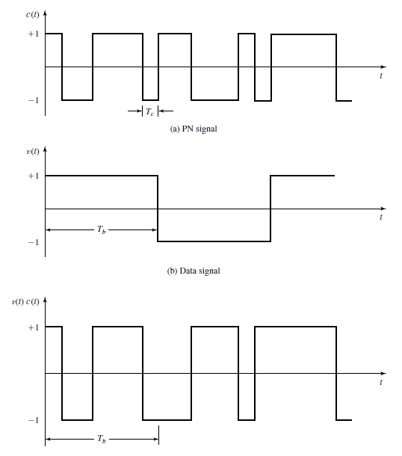
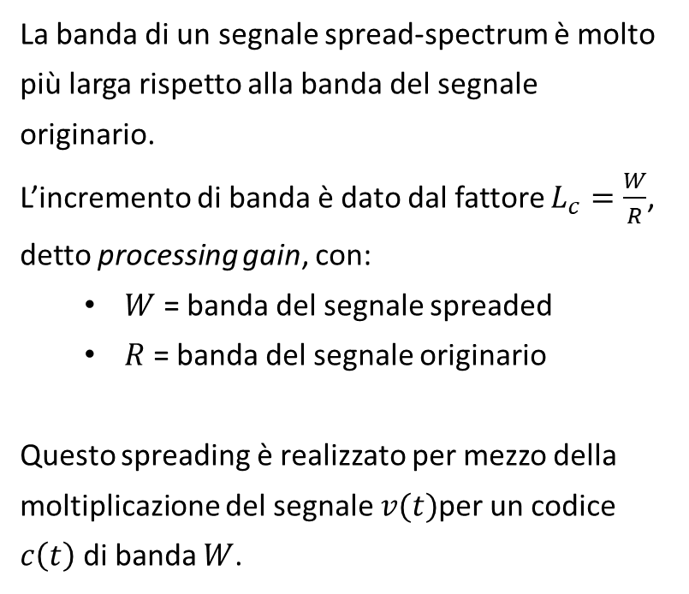
Direct Sequence Spread-Spectrum
La banda di un segnale spread-spectrum è molto più larga rispetto alla banda del segnale originario.
L’incremento di banda è dato dal fattore $L_{c}=\frac{W}{R}$, detto processing gain, con:
$W$ = banda del segnale spreaded
$R$ = banda del segnale originario
Questo spreading è realizzato per mezzo della moltiplicazione del segnale $v(t)$per un codice $c\left(t\right)$ di banda $W$.

Slide 5
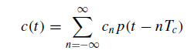
Code Generation and PN-Sequences
Proprietà:
Sequenza costituita da due livelli
Alta auto-correlazione in modo da essere identificato
Bassa cross-correlazione per avere più utenti nel sistema
Bilanciato ovvero la differenza tra 1 e 0 deve essere minima
Si distinguono due tipologie di codici:
Codici ortogonali: Walsh Sequences
Codici non-ortogonali (Long Shift Register Sequences):
M-Sequences
Gold Codes
Kasami Codes

Slide 6
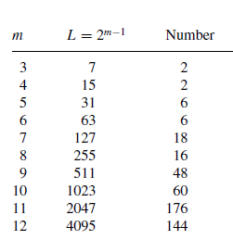
M-Sequences
Implementate tramite LFSR
Si utilizzano polinomi primitivi di grado m
Condizione iniziale definita da un vettore di zeri tranne l’ultimo elemento [0 0 0 ... 0 1]
Le sequenze generate sono di lunghezza L

Slide 7
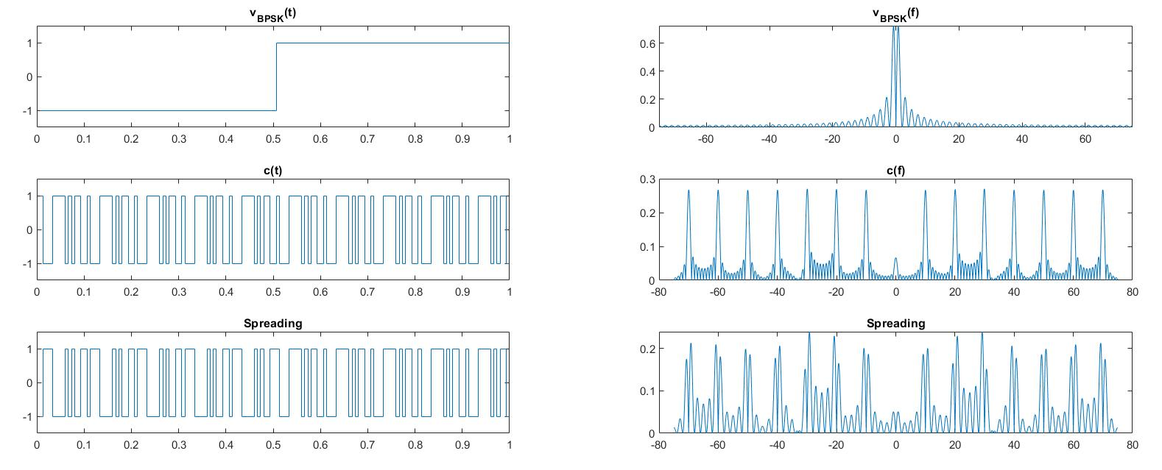
Single CDMA Transmission Simulation

Slide 8
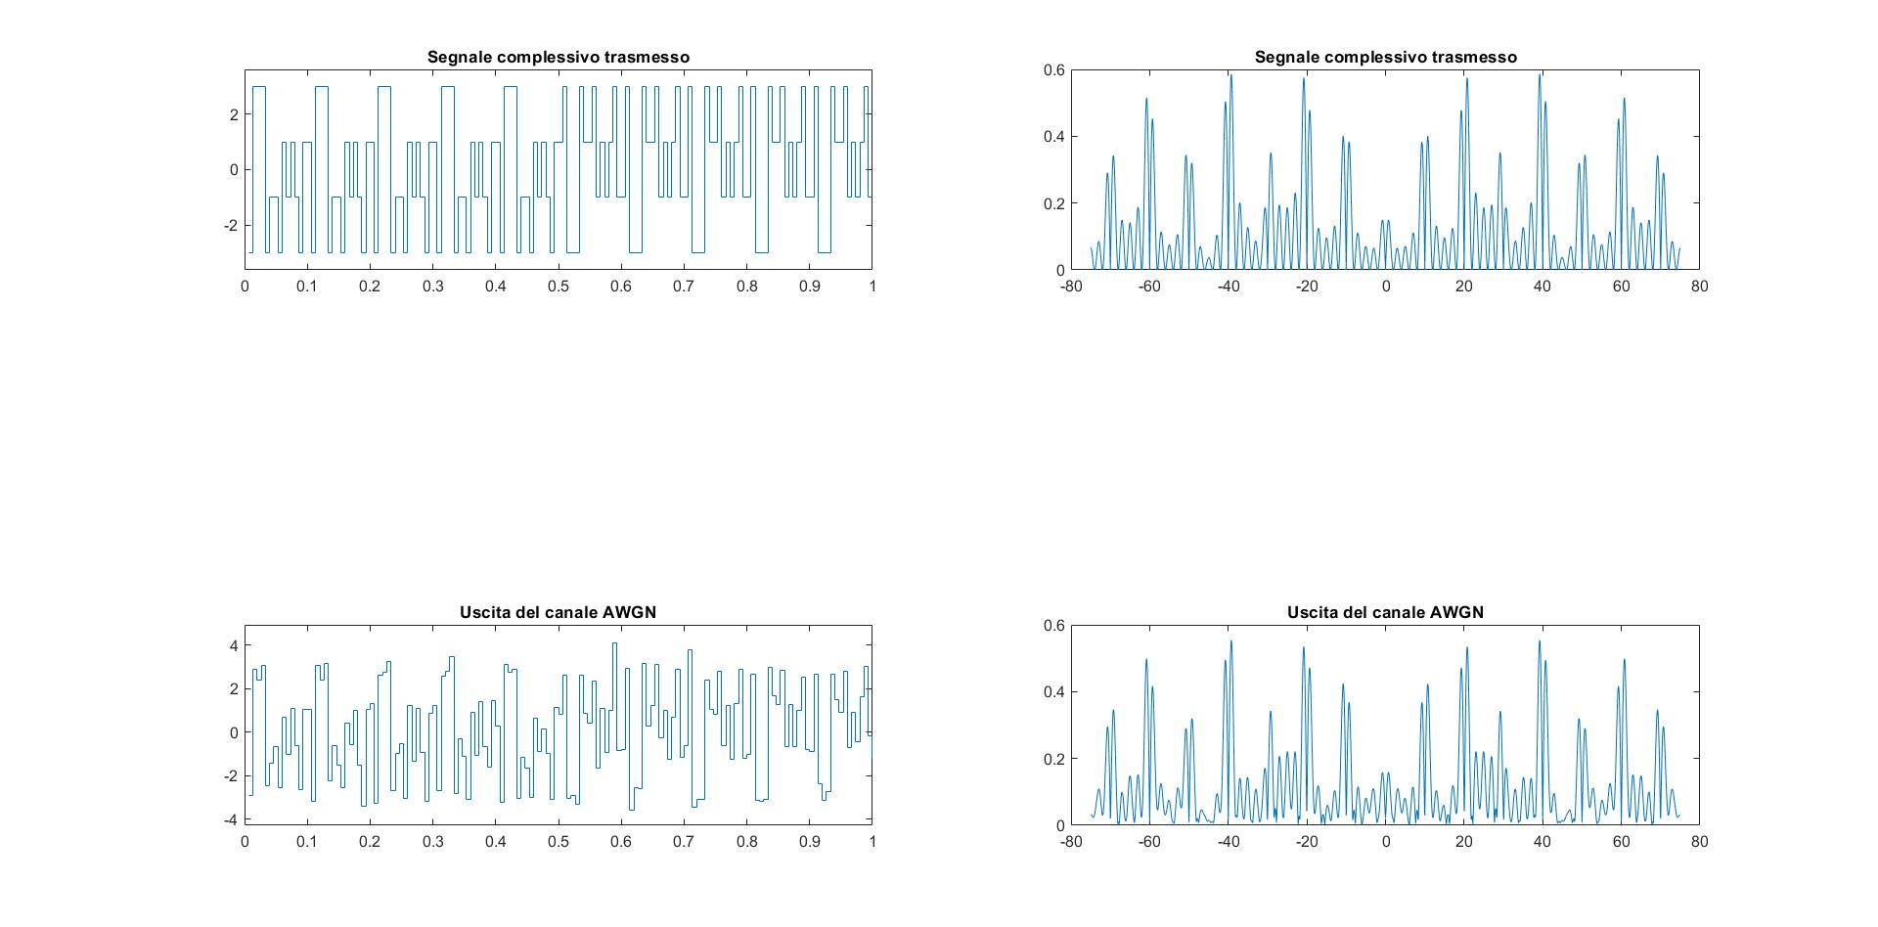
Single CDMA Transmission Simulation

Slide 9
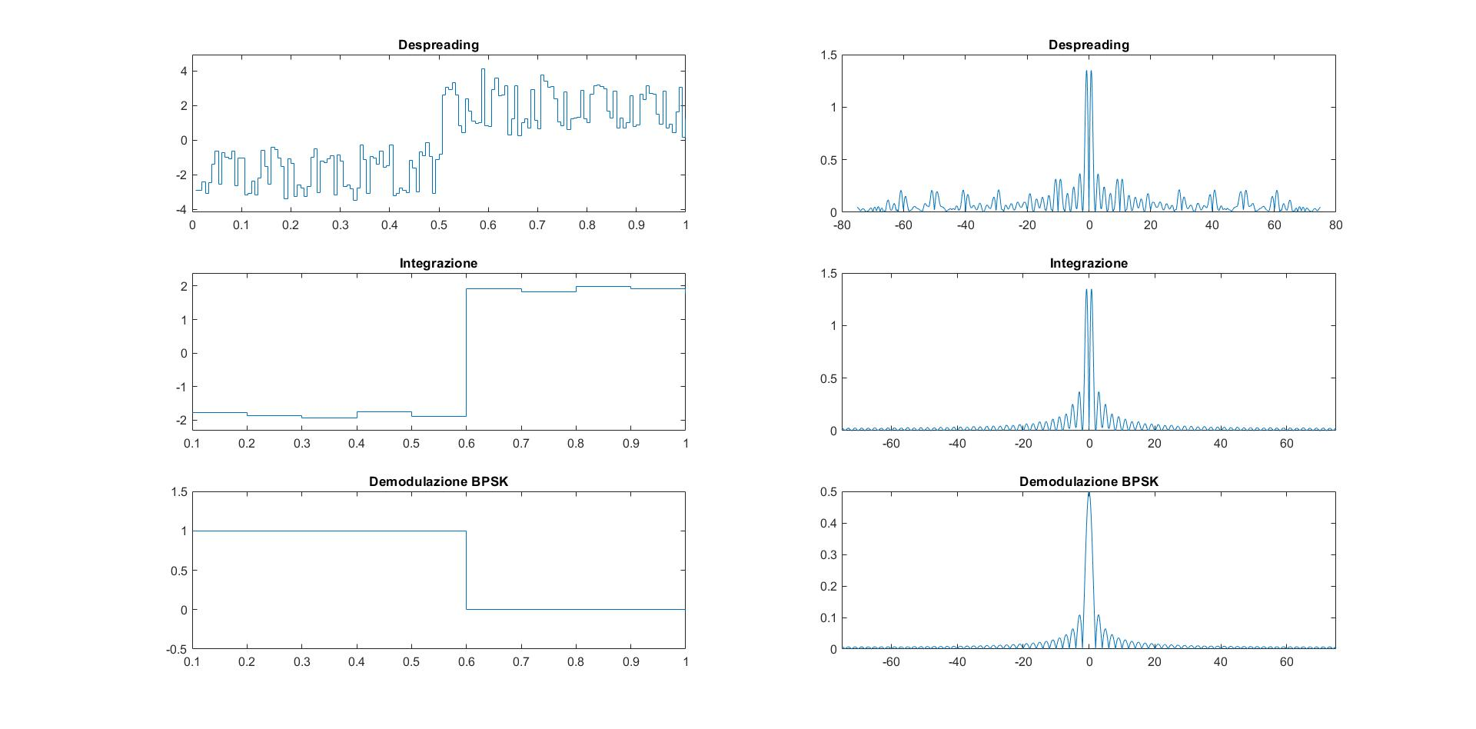
Single CDMA Transmission Simulation

Slide 10
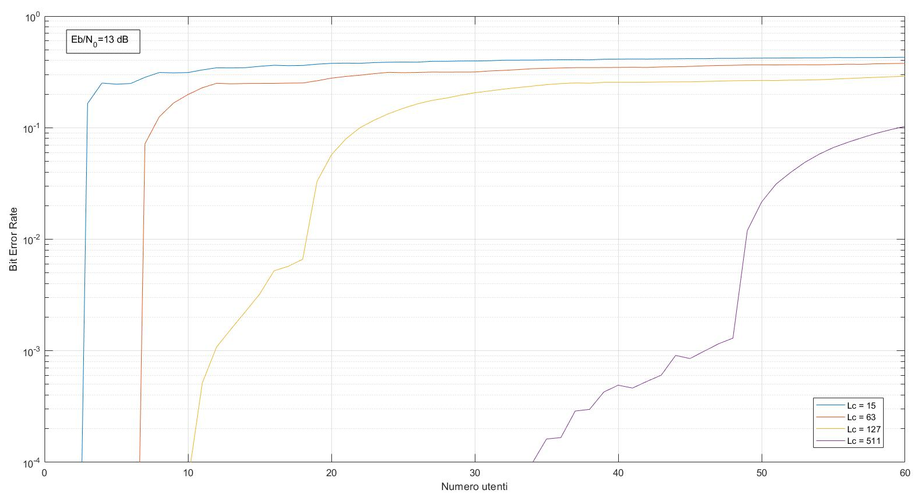
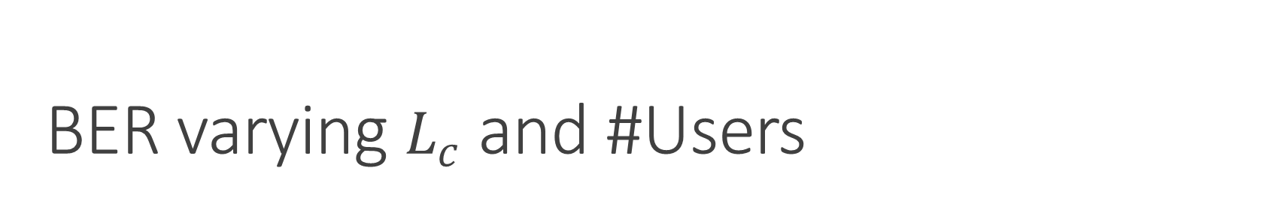
BER varying $L_{c}$and #Users

Slide 11
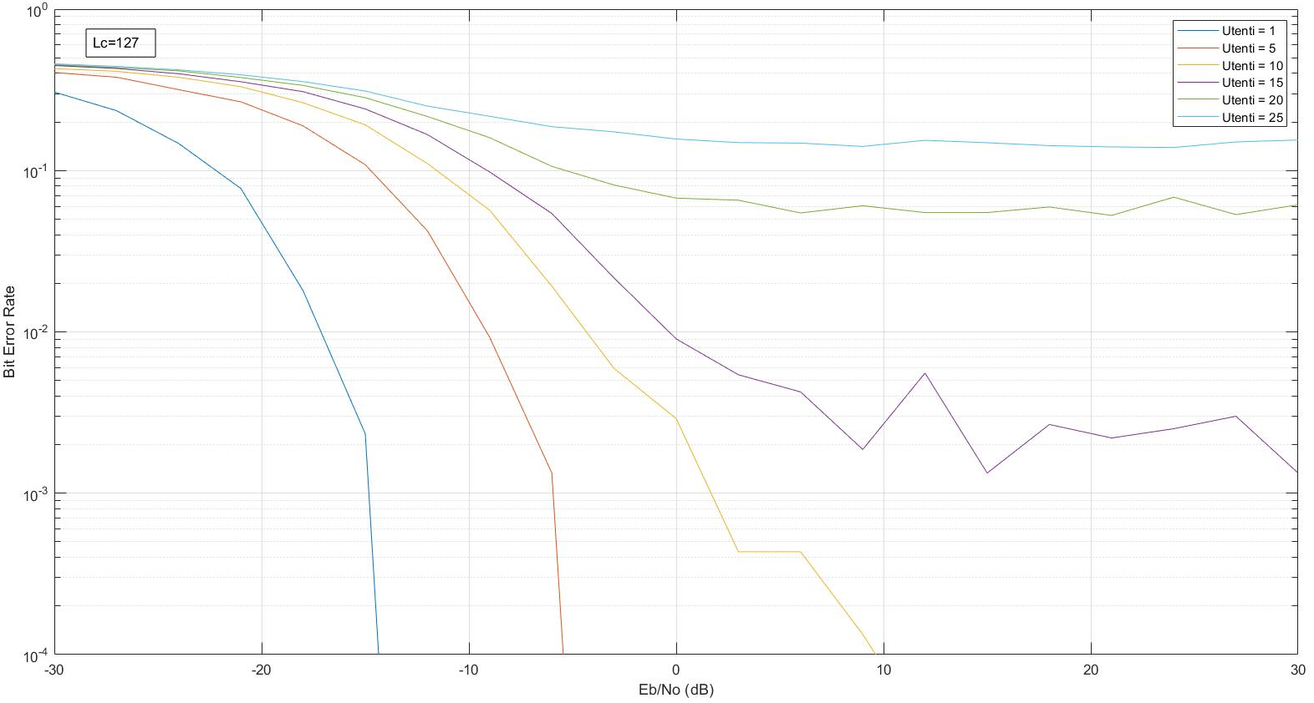
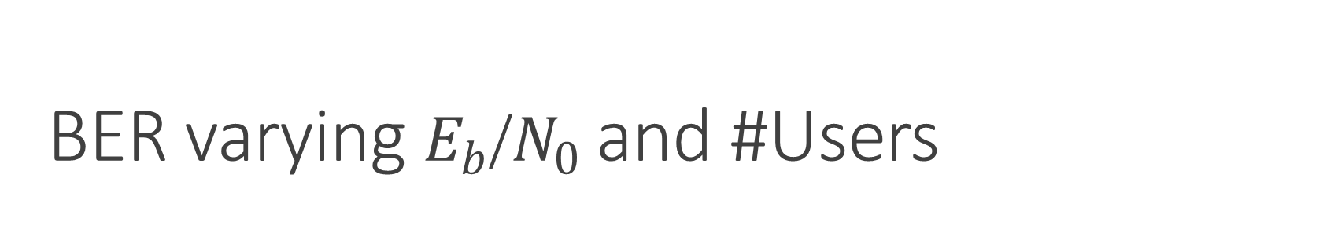
BER varying $E_{b}$/$N_{0}$ and #Users

Slide 12
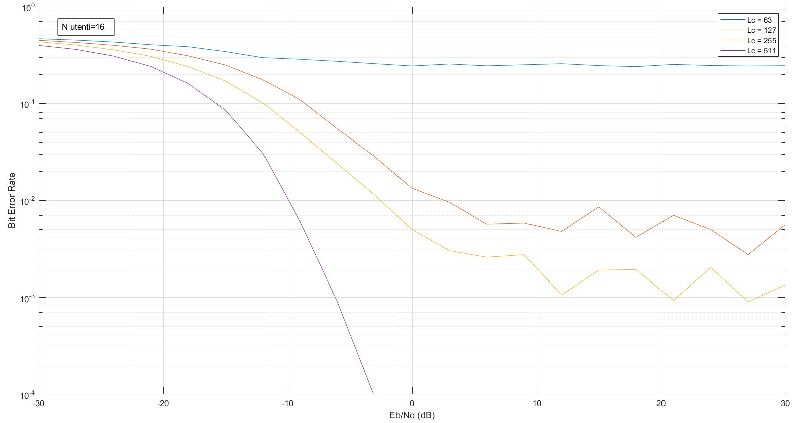
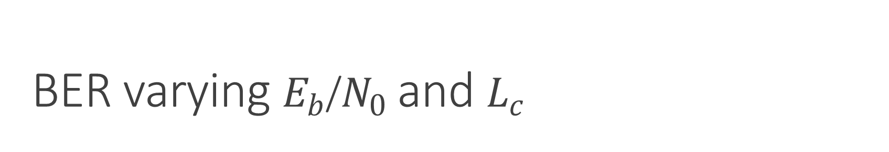
BER varying $E_{b}$/$N_{0}$ and $L_{c}$

Slide 13


Jamming
Trasmissione di un segnale ad alta potenza allo scopo di interferire nelle comunicazioni esistenti riducendo il rapporto segnale-rumore al ricevitore.
Si analizza l’effetto di un segnale di Jamming in una comunicazione CDMA in termini di Bit Error Rate e l’impatto in termini di potenza.
Esistono differenti tipologie di Jammer di cui sono stati analizzati:
Broadband Jammer
Tone Jammer
Single-Tone Jammer
Multi-Tone Jammer

Slide 14
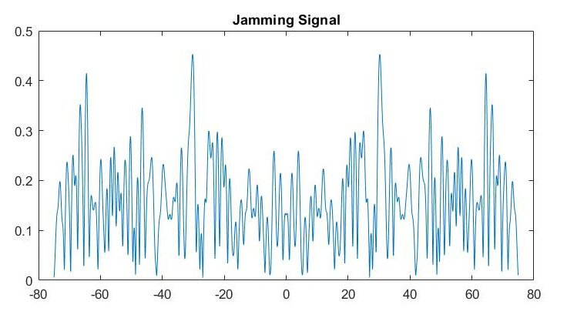
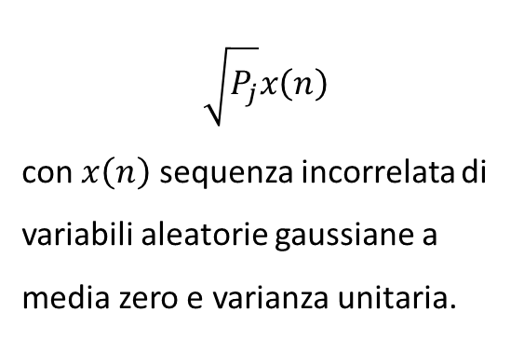
Broadband Jammer
Anche noto come Barrage Jammer, modella una sequenza di rumore gaussiano bianco.
$$\sqrt{P_{j}}x\left(n\right)$$
con $x\left(n\right)$ sequenza incorrelata di variabili aleatorie gaussiane a media zero e varianza unitaria.

Slide 15
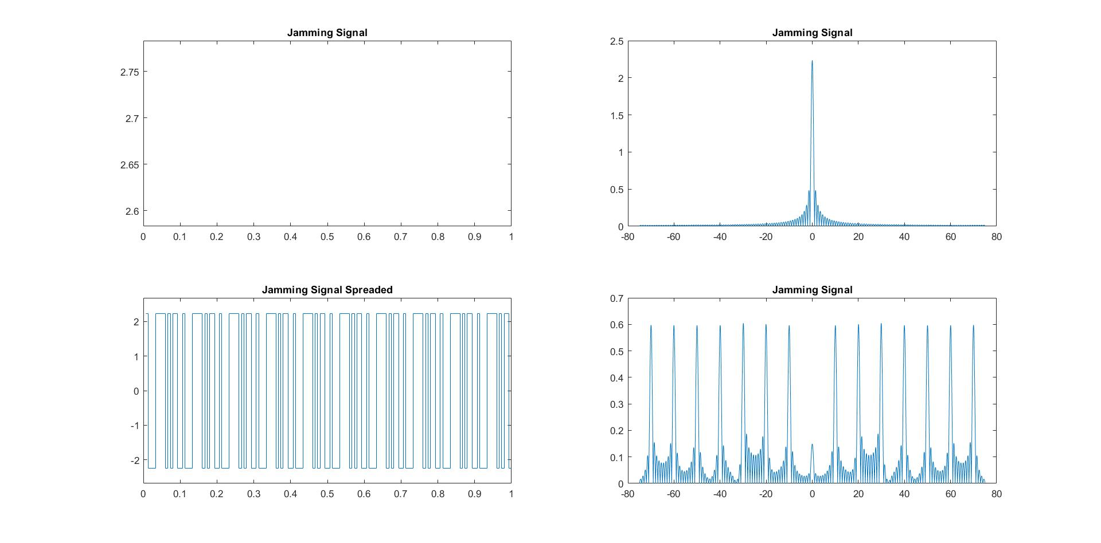
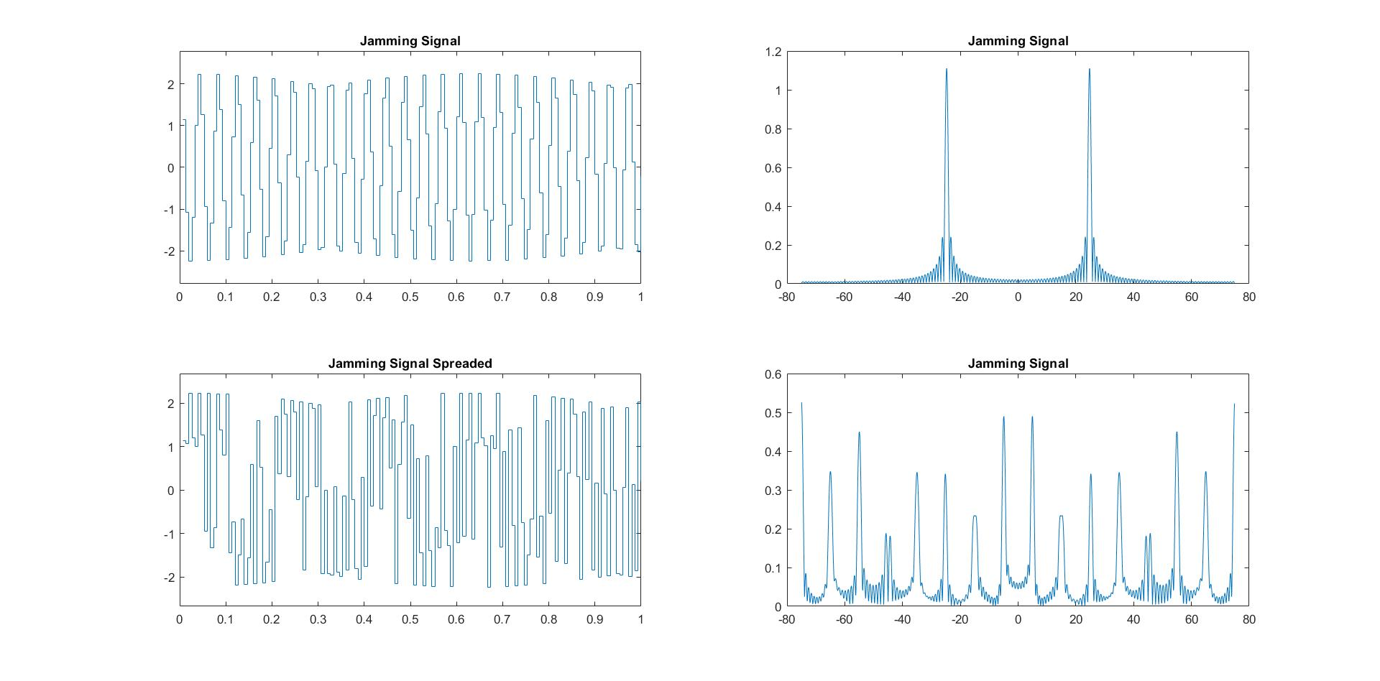


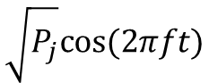
Single Tone Jammer
Segnale non modulato con potenza $P_{j}$ nella banda del segnale spreaded. Rappresenta un impulso in frequenza centrato nella frequenza $f.$
$$\sqrt{P_{j}}cos⁡(2πft)$$
$$f=0$$
$$f≠0$$

Slide 16
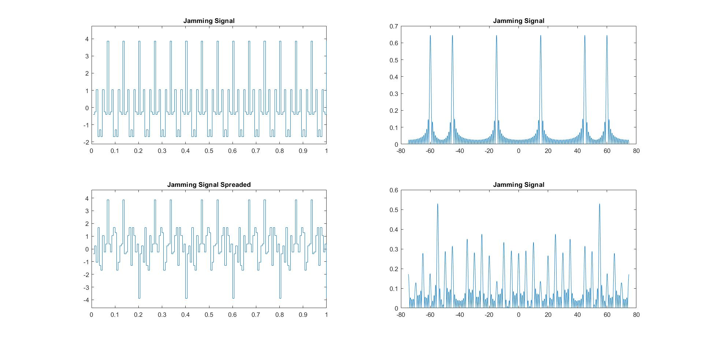
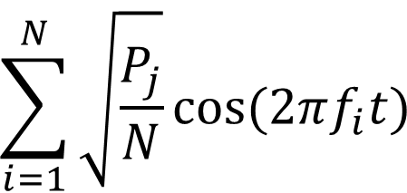
Multi Tone Jammer
Segnale non modulato con potenza totale $P_{j}$ nella banda del segnale spreaded. Rappresenta un treno di impulsi centrati a frequenze differenti.
$$\sum_{i=1}^{N}{\sqrt{\frac{P_{j}}{N}}cos⁡(2πf_{i}t)}$$

Slide 17
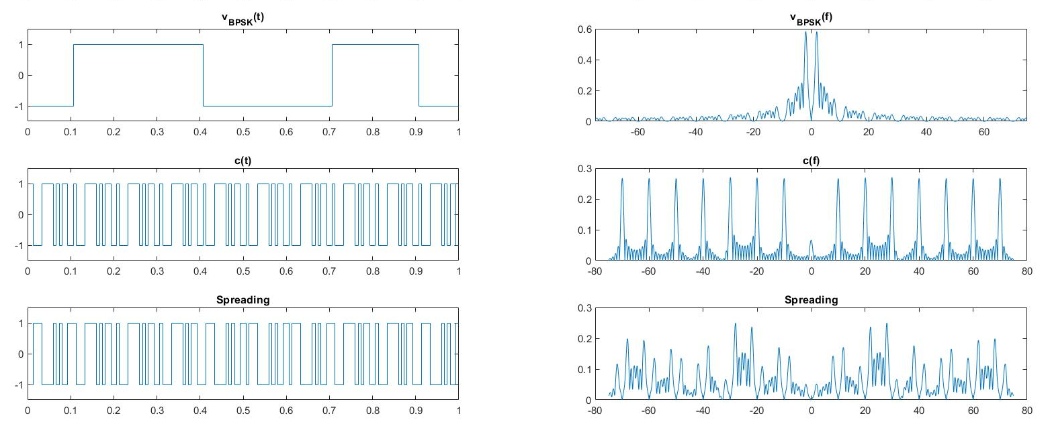
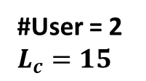
Single CDMA Transmission with Jamming
#User = 2
$$L_{c}=15$$

Slide 18
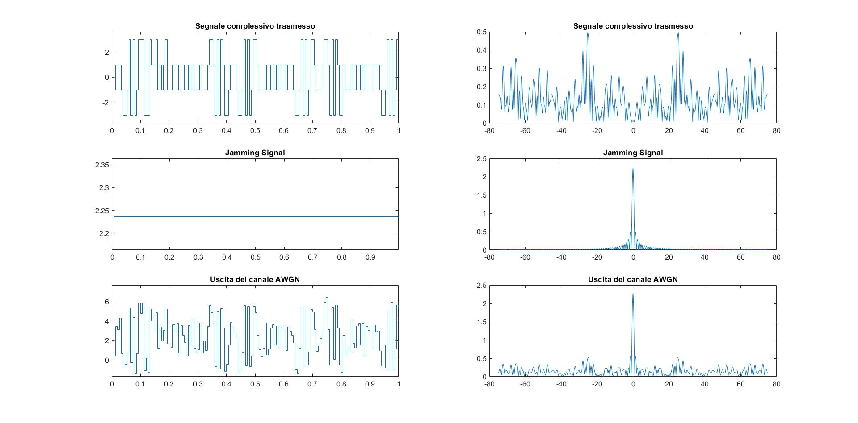
Single CDMA Transmission with Jamming
Jamming intensity = 5

Slide 19
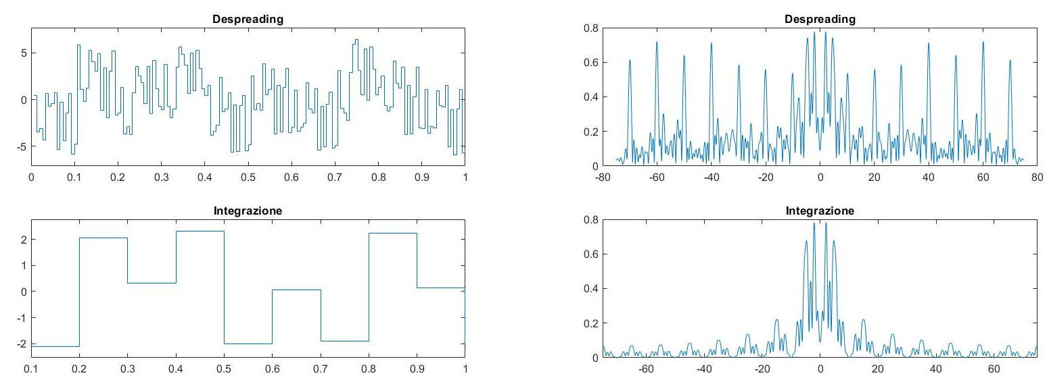
Single CDMA Transmission with Jamming

Slide 20
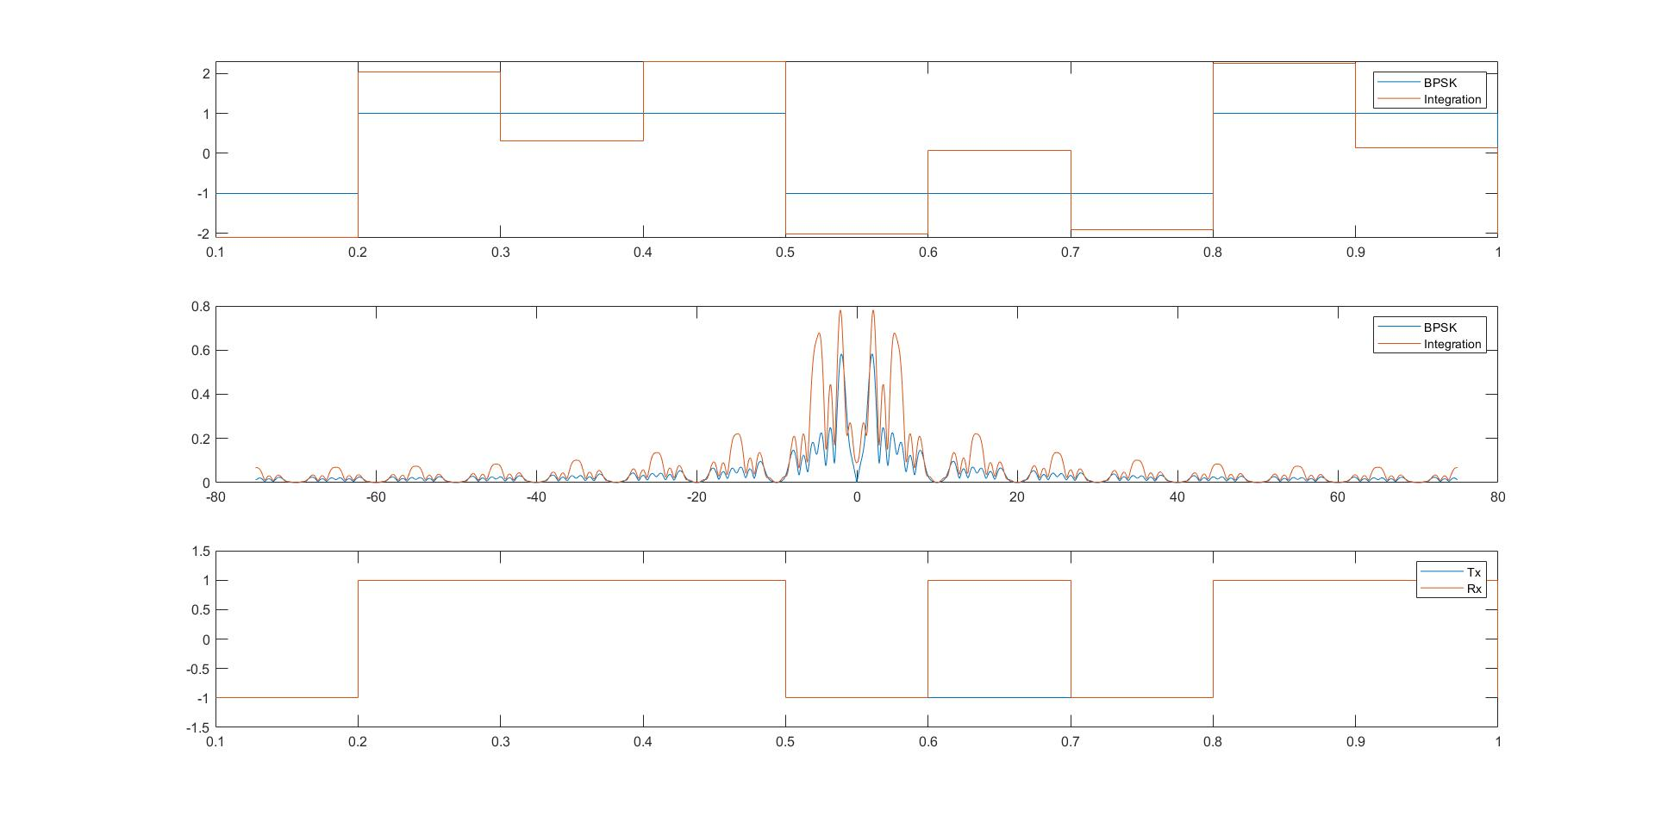
Single CDMA Transmission with Jamming

Slide 21
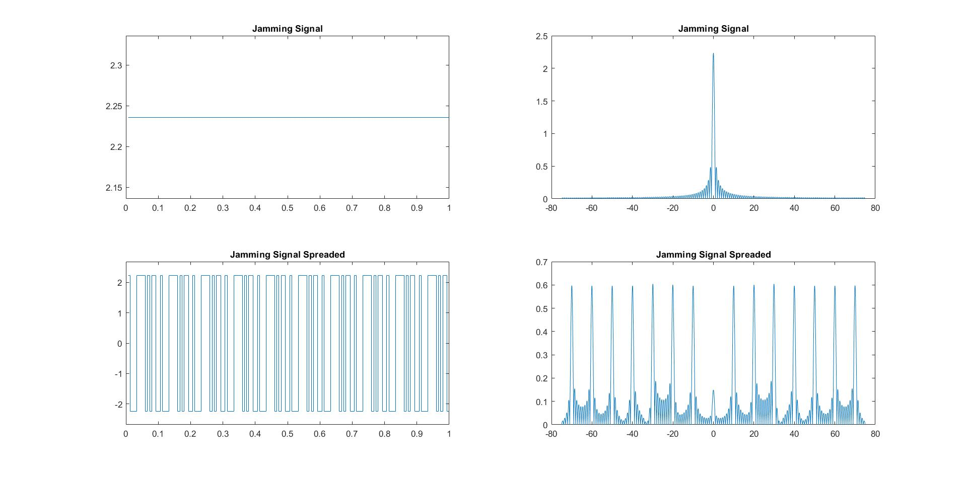
Single CDMA Transmission with Jamming

Slide 22
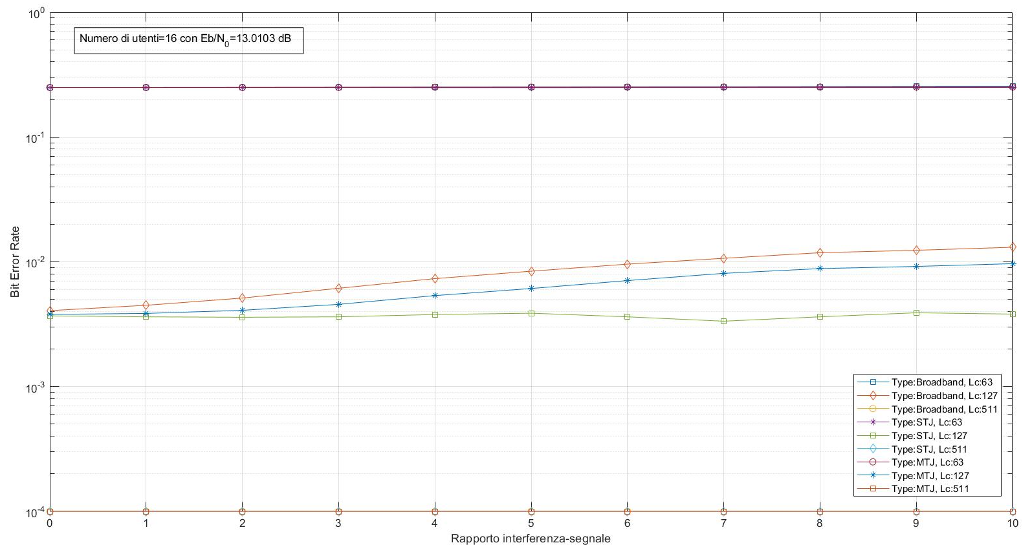
BER varying Jamming Intensity and Type

Slide 23
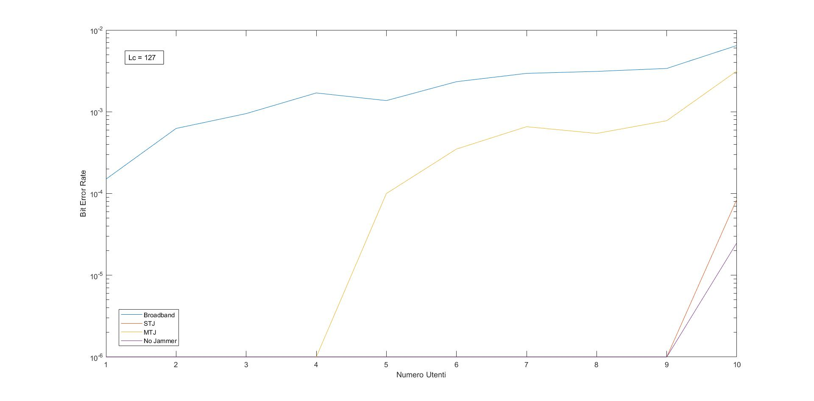
BER varying Jamming Type and #User
Jamming intensity = 10

Slide 24
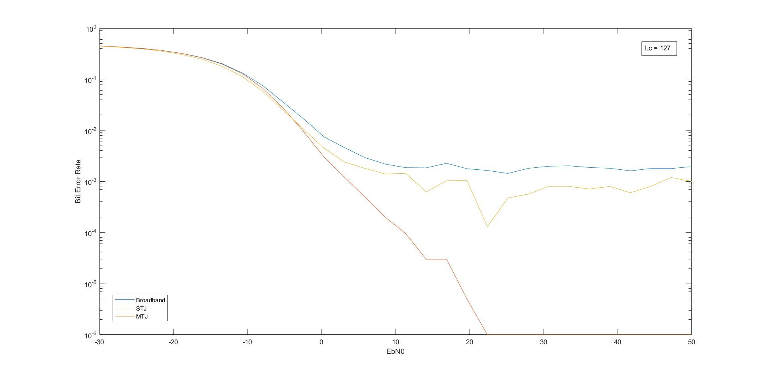
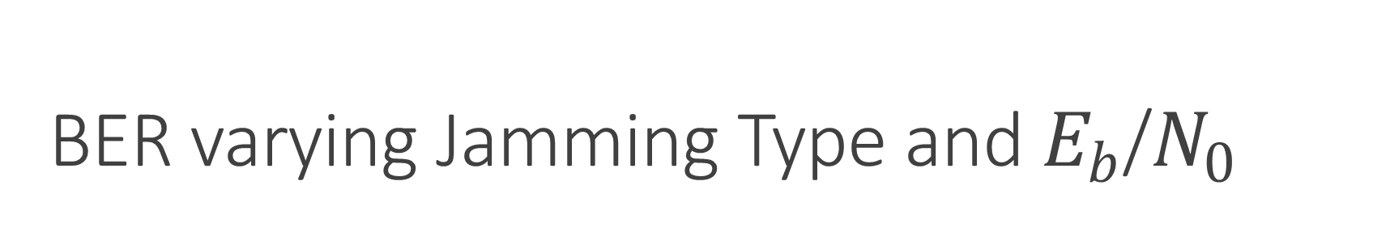
BER varying Jamming Type and $E_{b}$/$N_{0}$
Jamming intensity = 5
Numero Utenti = 16

Slide 25

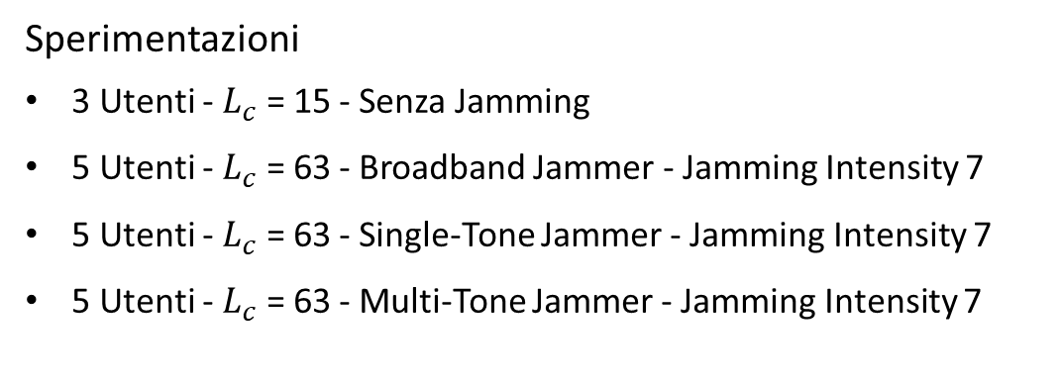
Audio Transmission
Campioni audio utilizzati
Audio 1 | Audio 2 | Audio 3 | Audio 4 | Audio 5
Sperimentazioni
3 Utenti - $L_{c}$ = 15 - Senza Jamming
5 Utenti - $L_{c}$ = 63 - Broadband Jammer - Jamming Intensity 7
5 Utenti - $L_{c}$ = 63 - Single-Tone Jammer - Jamming Intensity 7
5 Utenti - $L_{c}$ = 63 - Multi-Tone Jammer - Jamming Intensity 7

Slide 26
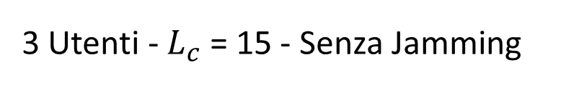
Audio Transmission
3 Utenti - $L_{c}$ = 15 - Senza Jamming
Audio 1 Bit Error Rate 0.2505 – Symbol Error Rate 0.9819
Audio 2 Bit Error Rate 0.0000 – Symbol Error Rate 0.0000
Audio 3 Bit Error Rate 0.2502 – Symbol Error Rate 0.9820

Slide 27
Audio Transmission
5 Utenti - $L_{c}$ = 63 - Broadband Jammer - Jamming Intensity 7
Audio 1 Bit Error Rate 0.0065 – Symbol Error Rate 0.0985
Audio 2 Bit Error Rate 0.0085 – Symbol Error Rate 0.1262
Audio 3 Bit Error Rate 0.0066 – Symbol Error Rate 0.0998
Audio 4 Bit Error Rate 0.0017 – Symbol Error Rate 0.0272
Audio 5 Bit Error Rate 0. 0086 – Symbol Error Rate 0.1278

Slide 28
Audio Transmission
5 Utenti - $L_{c}$ = 63 - Multi-Tone Jammer - Jamming Intensity 7
Audio 1 Bit Error Rate 0.0022 – Symbol Error Rate 0.0350
Audio 2 Bit Error Rate 0.0000 – Symbol Error Rate 0.0002
Audio 3 Bit Error Rate 0.0000 – Symbol Error Rate 0.0001
Audio 4 Bit Error Rate 0.0000 – Symbol Error Rate 0.0000
Audio 5 Bit Error Rate 0. 0000 – Symbol Error Rate 0.0001

Slide 29
Audio Transmission
5 Utenti - $L_{c}$ = 63 - Single-Tone Jammer - Jamming Intensity 7
Audio 1 Bit Error Rate 0.0000 – Symbol Error Rate 0.0000
Audio 2 Bit Error Rate 0.0000 – Symbol Error Rate 0.0000
Audio 3 Bit Error Rate 0.0000 – Symbol Error Rate 0.0000
Audio 4 Bit Error Rate 0.0000 – Symbol Error Rate 0.0000
Audio 5 Bit Error Rate 0.0000 – Symbol Error Rate 0.0000

Slide 30
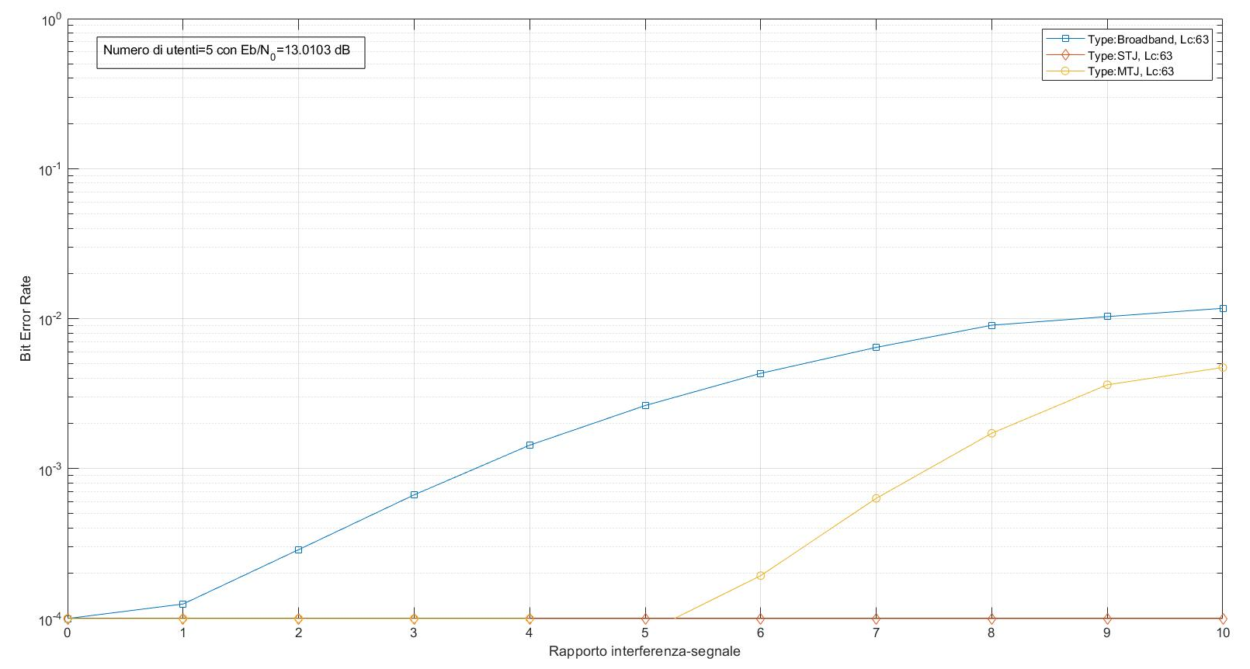
Audio Transmission

Slide 31
Queue Theory M/M/K

Slide 32
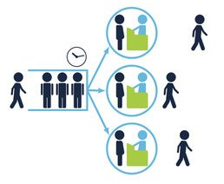
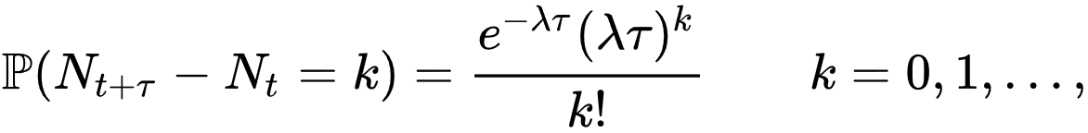
M/M/k
It is a single queueing station with multiple servers.
Customers arrive according to a Poisson process with rate λ.
The probability distribution of the service time is exponential with mean 1/μ sec.
A customer at the head of the queue is routed to any server that is available.

Slide 33
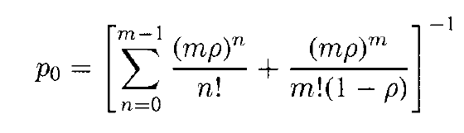
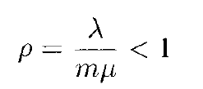
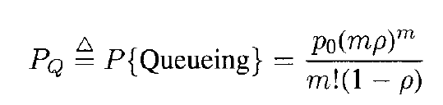
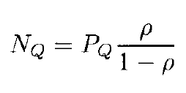
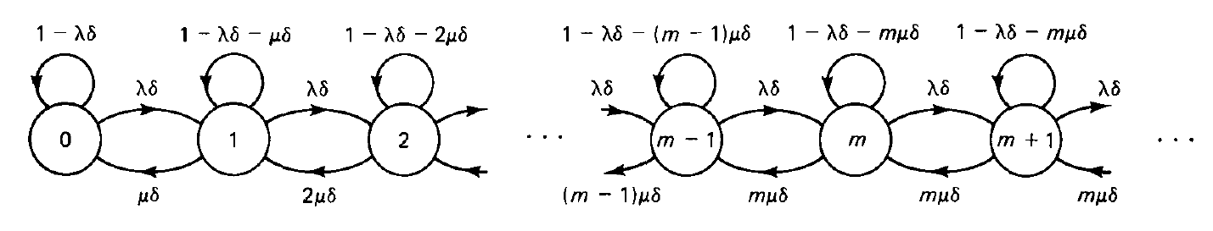
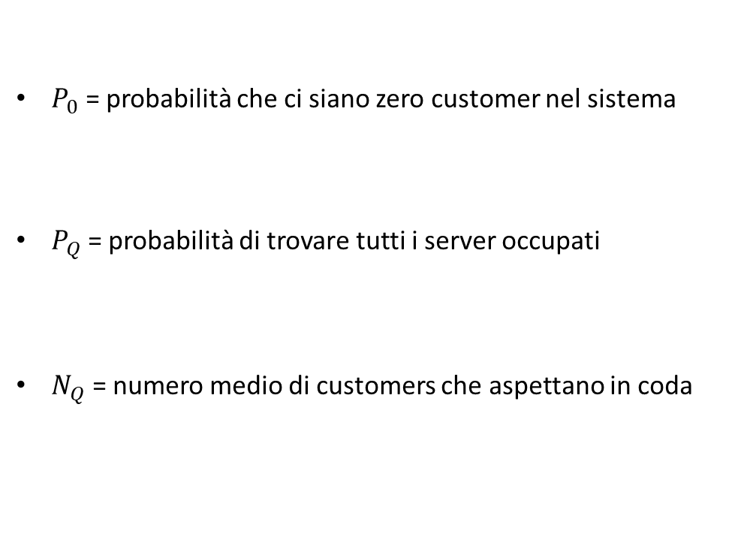
M/M/k
$P_{0}$ = probabilità che ci siano zero customer nel sistema
$P_{Q}$ = probabilità di trovare tutti i server occupati
$N_{Q}$ = numero medio di customers che aspettano in coda

Slide 34
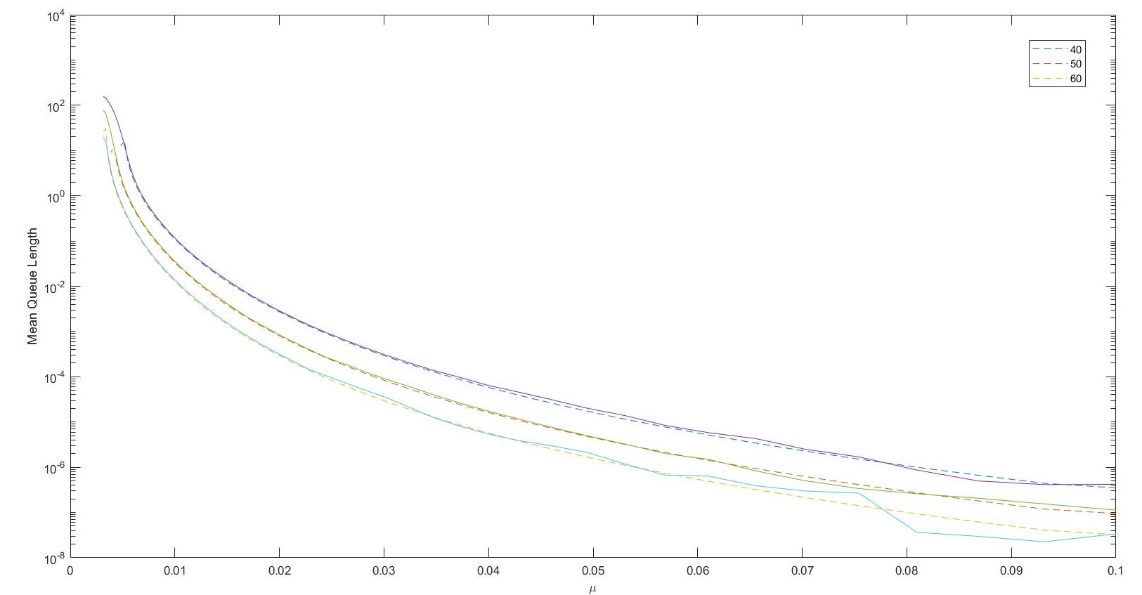
Simulation
Ripetizioni = 1000
Pacchetti = 10000
Server = 5

Slide 35
Simulation
Ripetizioni = 1000
Pacchetti = 10000
Server = 5

Slide 36
THANKS

